Slide 1


PPT PRESENTATION
MBTI is science .
MBTI는 과학입니다
개인 프로젝트 오지선

Slide 2

MBTI is science .
MBTI는 과학입니다
목차
01
05
프로젝트 소개
화면 구성
02
06
개발 일정
ERD
03
07
개발 환경
기능 분해도
04
08
메뉴 트리
프로그램 목록

Slide 3
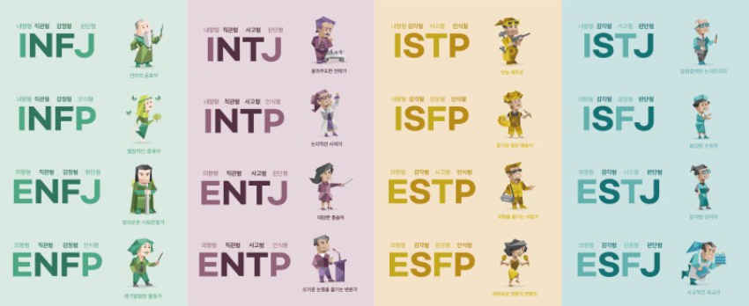
MBTI is science .
MBTI는 과학입니다
01
프로젝트 소개
프로젝트 계기
기대 효과
MBTI 붐과 함께 같은 MBTI끼리 소속감을 가지게 됨
혈액형보다 과학적이고 MBTI를 아는 것 만으로도
상대를 이해할 수 있다 것을 긍정적으로 받아들임
MBTI에 관한 정보가 무수히 많지만 한번에 보기 어려움
코로나 시기에 비대면으로 대화 할 수 있는 창구 마련
무수히 많은 MBTI에 관한 정보를 한번에 볼 수 있다.

Slide 4
MBTI is science .
MBTI는 과학입니다
02
개발 일정
12
SUN | MON | TUE | WED | THU | FRI | SAT
 |  |  | 1 | 2 | 3 | 4
5 | 6 | 7 | 8 | 9 | 10 | 11
12 | 13 | 14 | 15 | 16 | 17 | 18
19 | 20 | 21 | 22 | 23 | 24 | 25
26 | 27 | 28 | 29 | 30 | 31

Slide 5
MBTI is science .
MBTI는 과학입니다
03
개발 환경
OS
MS
Window 10
DB
ORACLE
Server
Apache
Tomcat v9.0
Tool
Eclipse
Language

Slide 6
MBTI is science .
MBTI는 과학입니다
04
메뉴 트리
메 인
마이페이지
내가 작성한 글
로그인
내 MBTI 찾기
내가 댓글 단 글
비밀 번호 찾기
내가 좋아요 누른 글
회원가입
정보 수정
MBTI 검사
회원 탈퇴
WHY
질문있어요
MBTI게시판
신고 접수
회원관리
회원 탈퇴

Slide 7
MBTI is science .
MBTI는 과학입니다
05
화면구성

Slide 8
MBTI is science .
MBTI는 과학입니다
06
ERD

Slide 9
MBTI is science .
MBTI는 과학입니다
07
기능 분해도

Slide 10
MBTI is science .
MBTI는 과학입니다
08
프로그램 목록
메 인

Slide 11
PPT PRESENTATION
Enjoy your stylish business and campus life with BIZCAM
01
75%
CONTENTS A
51%
CONTENTS A
02
CONTENTS A
컨텐츠에 대한 내용을 적어요
Enjoy your stylish business and campus life with BIZCAM
CONTENTS A
컨텐츠에 대한 내용을 적어요
Enjoy your stylish business and campus life with BIZCAM

Slide 12
PPT PRESENTATION
Enjoy your stylish business and campus life with BIZCAM
Check point
CONTENTS A
컨텐츠에 대한 내용을 적어요
Enjoy your stylish business and campus life with BIZCAM
CONTENTS C
컨텐츠에 대한 내용을 적어요
Enjoy your stylish business and campus life with BIZCAM
CONTENTS B
컨텐츠에 대한 내용을 적어요
Enjoy your stylish business and campus life with BIZCAM
CONTENTS D
컨텐츠에 대한 내용을 적어요
Enjoy your stylish business and campus life with BIZCAM
Check point
CONTENTS A
컨텐츠에 대한
내용을 적어요
CONTENTS A
컨텐츠에 대한
내용을 적어요
CONTENTS A
컨텐츠에 대한
내용을 적어요
CONTENTS A
컨텐츠에 대한
내용을 적어요
▶
▶
▶

Slide 13
PPT PRESENTATION
Enjoy your stylish business and campus life with BIZCAM
CONTENTS A
컨텐츠에 대한 내용을 적어요
Enjoy your stylish business and campus life with BIZCAM
CONTENTS A
컨텐츠에 대한 내용을 적어요
Enjoy your stylish business and campus life with BIZCAM
CONTENTS A
컨텐츠에 대한 내용을 적어요
Enjoy your stylish business and campus life with BIZCAM
CONTENTS A
컨텐츠에 대한 내용을 적어요
Enjoy your stylish business and campus life with BIZCAM
CONTENTS A
컨텐츠에 대한 내용을 적어요
Enjoy your stylish business and campus life with BIZCAM
메 인
CONTENTS A
CONTENTS A
컨텐츠에 대한 내용을 적어요
Enjoy your stylish business and campus life with BIZCAM
You can use a software program such as Microsoft Power Point to provide the audience with slides that contains your major points or essential information.
75%

Slide 14
PPT PRESENTATION
Enjoy your stylish business and campus life with BIZCAM
직장인 SNS 업무 지시
김팀장 너는 잠도 안 자냐? 아~주 회사에 충성 충성! 멋지다!!
김팀장님
고마워, 역시 조땡씨야~ ^^b
저녁 11시 12분
나
네, 알겠습니다.
저녁 11시 12분
70%
30%
김팀장님
보고서 좀 보내줄 수 있어?
저녁 11시 12분
나
네, 무슨 일이신가요…;;
저녁 11시 12분
CONTENTS
컨텐츠에 대한 내용을 적어요
Enjoy your stylish business and campus life with BIZCAM
김팀장님
조땡씨, 늦은 시간에 미안한데…
저녁 11시 12분

Slide 15
CONTENTS
컨텐츠에 대한 내용을 적어요
Enjoy your stylish business and campus life with BIZCAM
26
CONTENTS
컨텐츠에 대한 내용을 적어요
Enjoy your stylish business and campus life with BIZCAM
17

Slide 16
오늘 사용한 색상은?
R 147
G 201
B 235
R 237
G 237
B 237
R 239
G 115
B 152
2013 버전 이상 사용자께서는 스포이트 기능을 이용하시면 편하구요.
2010 이하 버전 사용자 께서는 다른 채우기 색 > 사용자 지정 탭 > RGB 색상 값 입력

Slide 17
최근 저의 자료를 카페 등에 무단으로 재배포 하는 일이 자주 발생하고 있습니다.
이에 대해 굉장히 심각한 문제로 받아 들이고 있으며,
해당 문제가 반복될 경우, 재배포한 자에 대해서는 그에 대한 책임을 반드시 물을 것입니다.
저작권을 존중하지 않는 극히 소수의 사용자로 인해 다수가 피해를 보지 않도록 주의해 주시면 감사하겠으며
제 자료가 업로드 된 곳이 있다면 저에게 알려주시면 감사하겠습니다.
제 자료를 소개하고자 할 경우에는
pptbizcam 사이트로의 링크 처리로만 가능하며
파일 자체를 업로드 하는 것은 불가한 점 유의해 주시면 감사하겠습니다.
홍보, 경제적 이익을 취하는 행위 또한 불가합니다.
※기타 활용 가능 범위는 공유 사이트 -> 수다방 게시판 공지사항 참고

